Slide 1






线
性
代
数

Slide 2


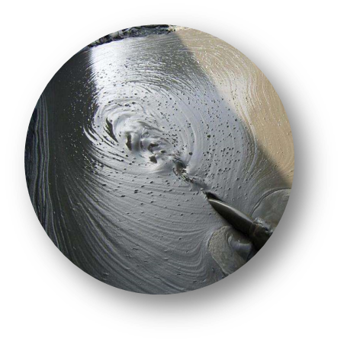
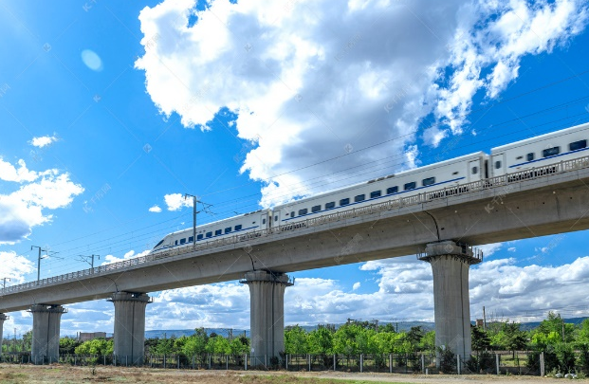
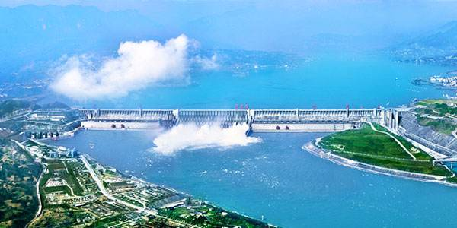
一、问题引入
普通混凝土由水泥、砂、石、水
按不同比例配制而成。
按比例和强度可以划分为14个等级：
C15，C20，C25，C30，C35，C40，C45
C50，C55，C60，C65，C70，C75，C80
不同等级的混凝土之间能否相互配制？
Notes:
我们大家都知道，我国的基建水平是全世界闻名的，被称为“基建狂魔”。
我国的桥梁长度、公路里程、高速铁路里程、水电装机总容量都是在世界上遥遥领先的。
那么同学们有没有注意到一点，这些建设都需要一种共同的材料，大家想想是什么？没错，就是混凝土。。。
实际中由于生产和存储条件限制，一家工厂往往只能生产几种混凝土。

Slide 3
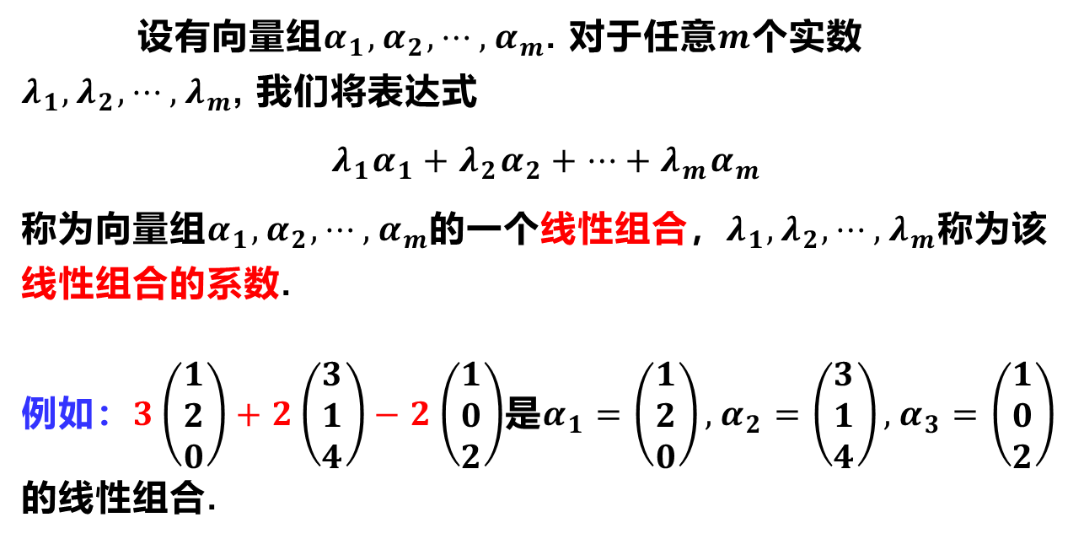

二、向量组线性表示的定义
  定 义 1

Slide 4
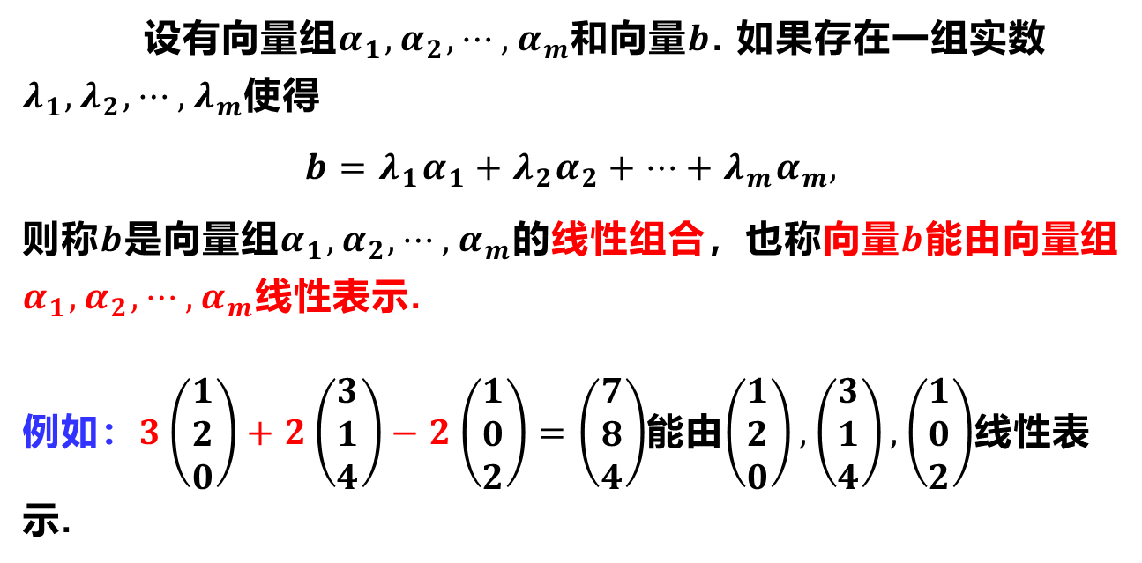
二、向量组线性表示的定义
  定 义 2

Slide 5
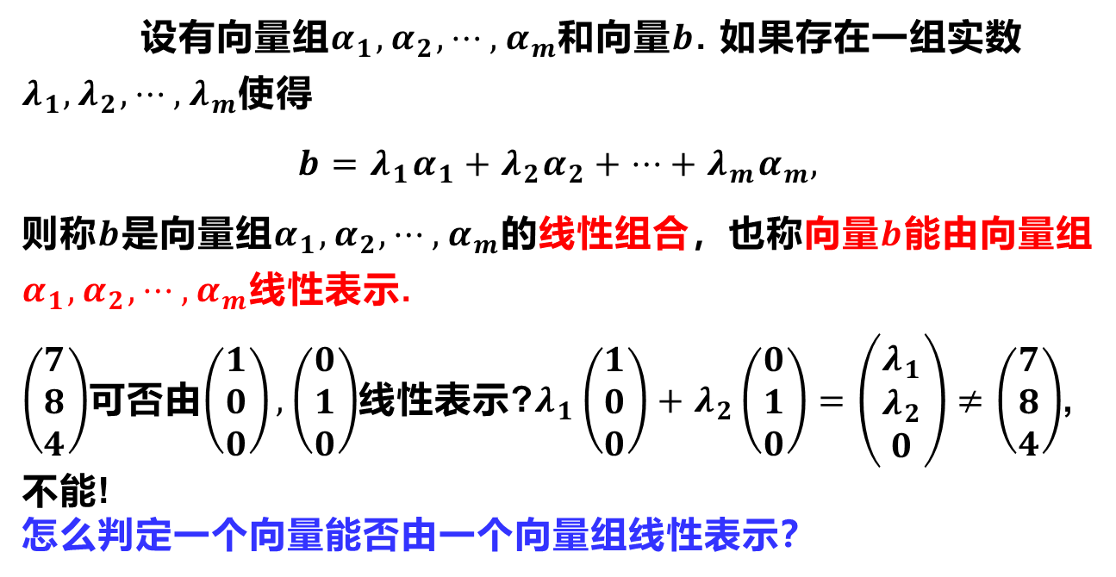

二、向量组线性表示的定义
  定 义 2

Slide 6
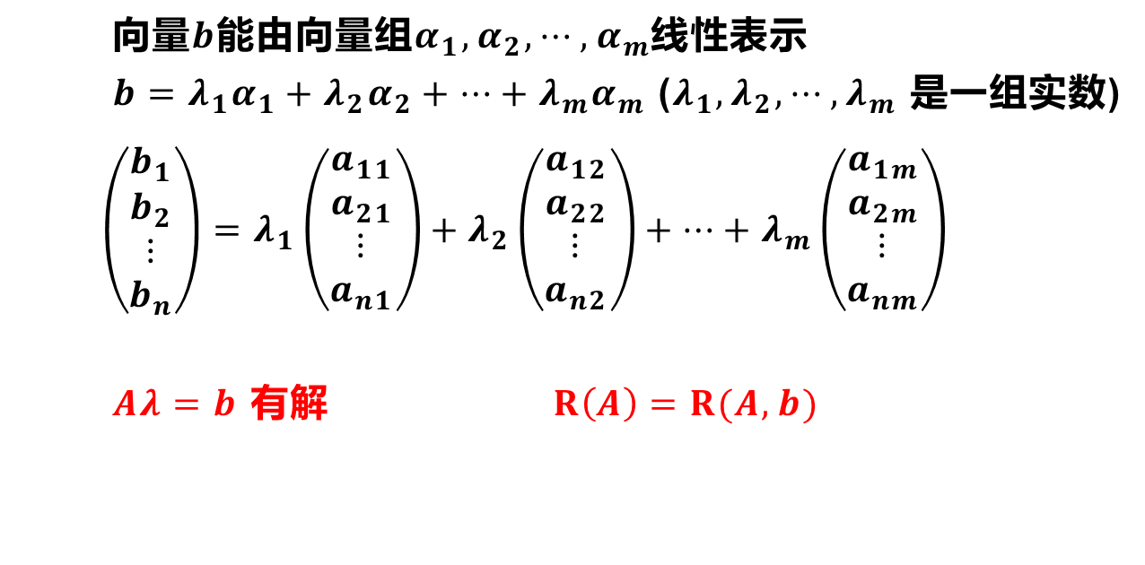
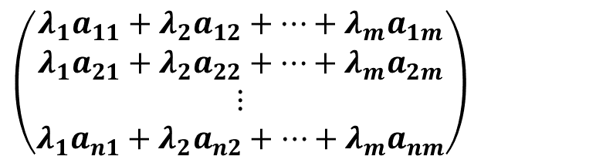
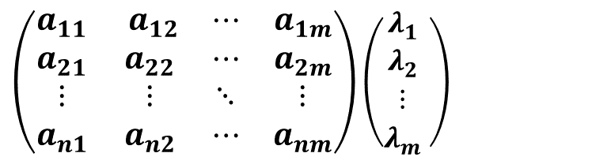
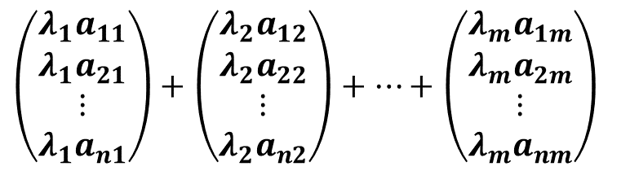

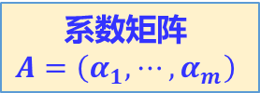
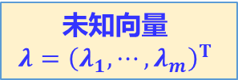
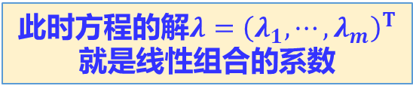
三、向量组线性表示的判定
  分 析
3.3节定理3

Slide 7
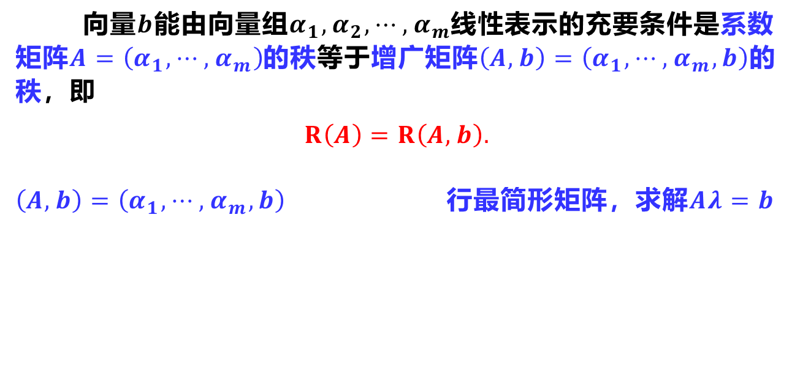

三、向量组线性表示的判定
  定 理
  求解步骤
Notes:
𝐴𝜆=𝑏 有解当且仅当R(𝐴)=R(𝐴,𝑏).

Slide 8
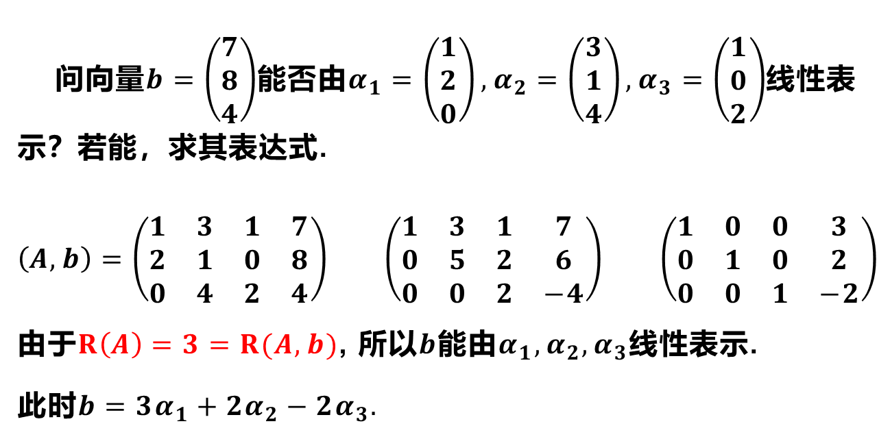
三、向量组线性表示的判定
  例 1
行阶梯形矩阵
行最简形矩阵
初等
行变换
初等
行变换
  解

Slide 9
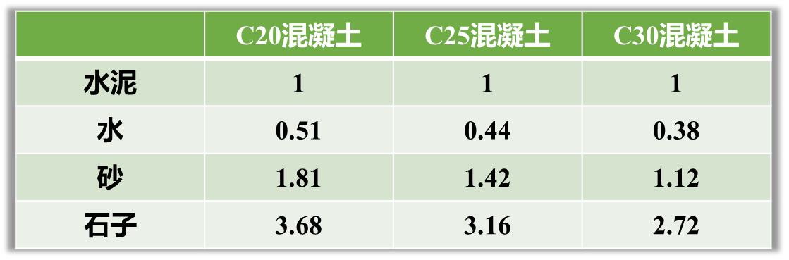
四、向量组线性表示的应用
一个混凝土生产企业只能生产并存储三种不同型号的混凝土，它们具体配方比例（单位：吨）如下表所示：
  例 2
混凝土配制问题

Slide 10
四、向量组线性表示的应用
(1)甲客户要求混凝土水泥、水、砂、石子比例为1 : 0.46 : 1.54 : 3.31, 该企业能否满足客户的要求? 若能, 该如何配制?
(2)乙客户要求混凝土水泥、水、砂、石子比例为1 : 0.6 : 2.4 : 4, 该企业能否满足要求？若能, 该如何配制？
  例 2

Slide 11
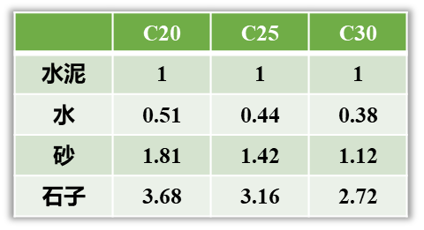
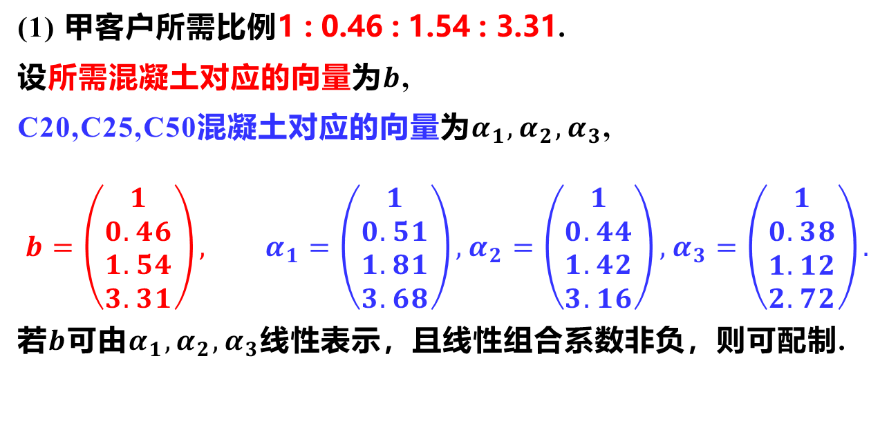
四、向量组线性表示的应用
  解

Slide 12
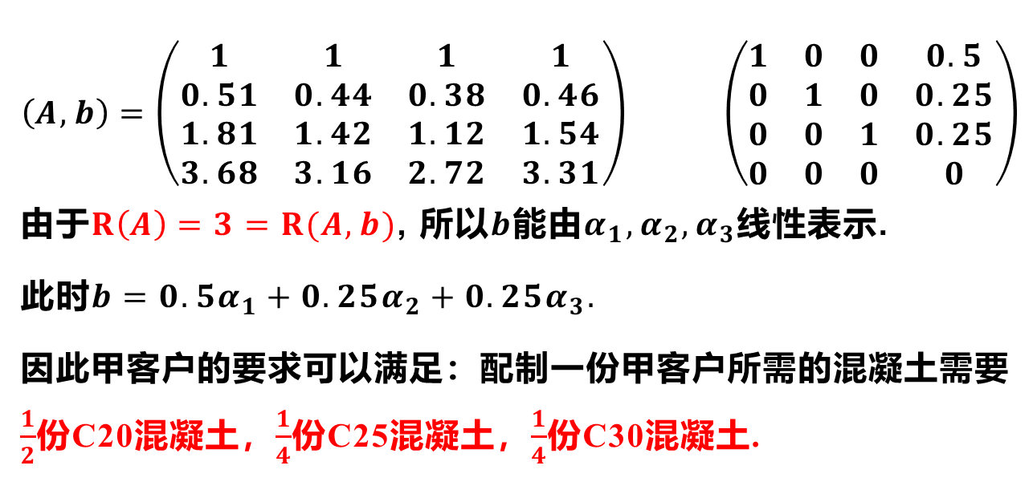
四、向量组线性表示的应用
  解
初等
行变换

Slide 13
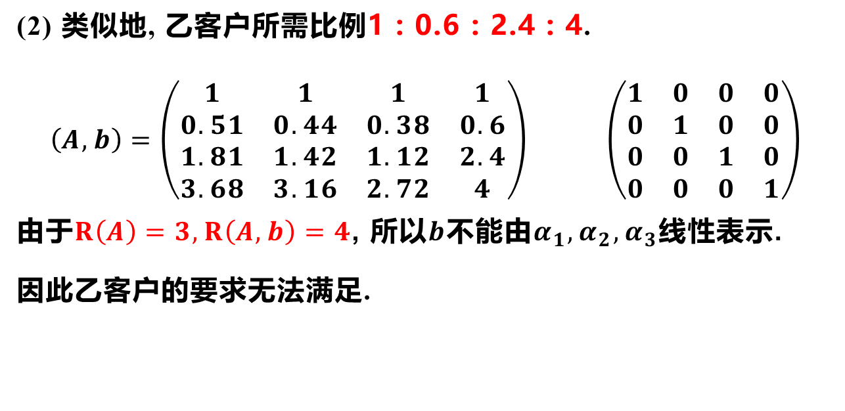
四、向量组线性表示的应用
  解
初等
行变换
Notes:
从这个例子可以看出，在建设社会主义的宏伟蓝图中，我们所学习的数学知识将会在实践中是十分重要的工具和手段。

Slide 14




四、向量组线性表示的应用
Notes:
实际上，凡是涉及到材料配比的都可以利用本节课所学习的知识。例如药材配比、颜料配色、香料搭配、营养均衡等方面。

Slide 15
